Slide 1
Rassenkennis Niveau 2
Konijnen

Slide 2
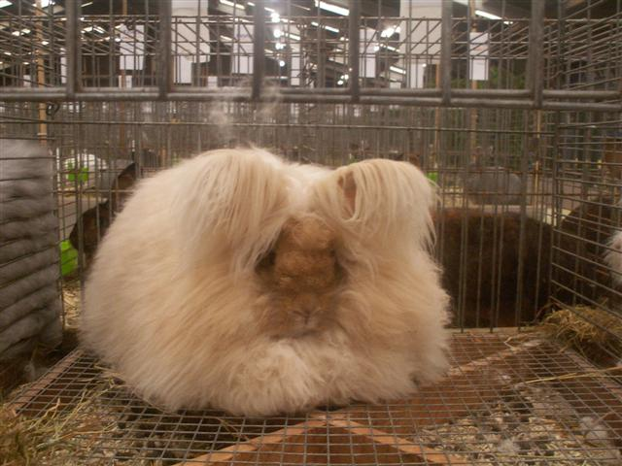
Angora

Slide 3
Belgische haas

Slide 4
Duitse hangoor

Slide 5
Eksterkonijn

Slide 6
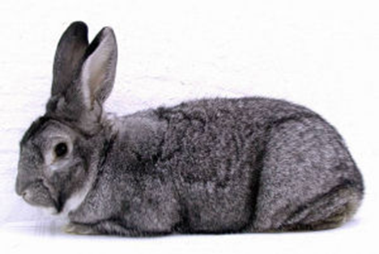
Klein/Groot chinchilla

Slide 7
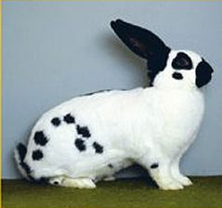
Klein/groot Lotharinger

Slide 8
Hollander

Slide 9
Japanner

Slide 10
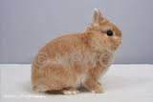
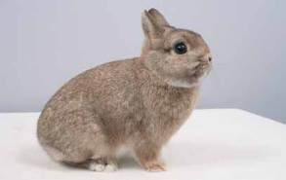
Kleurdwerg

Slide 11
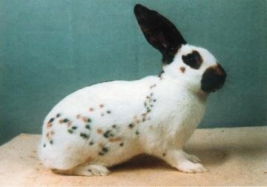
Papillon

Slide 12
Pooltje

Slide 13
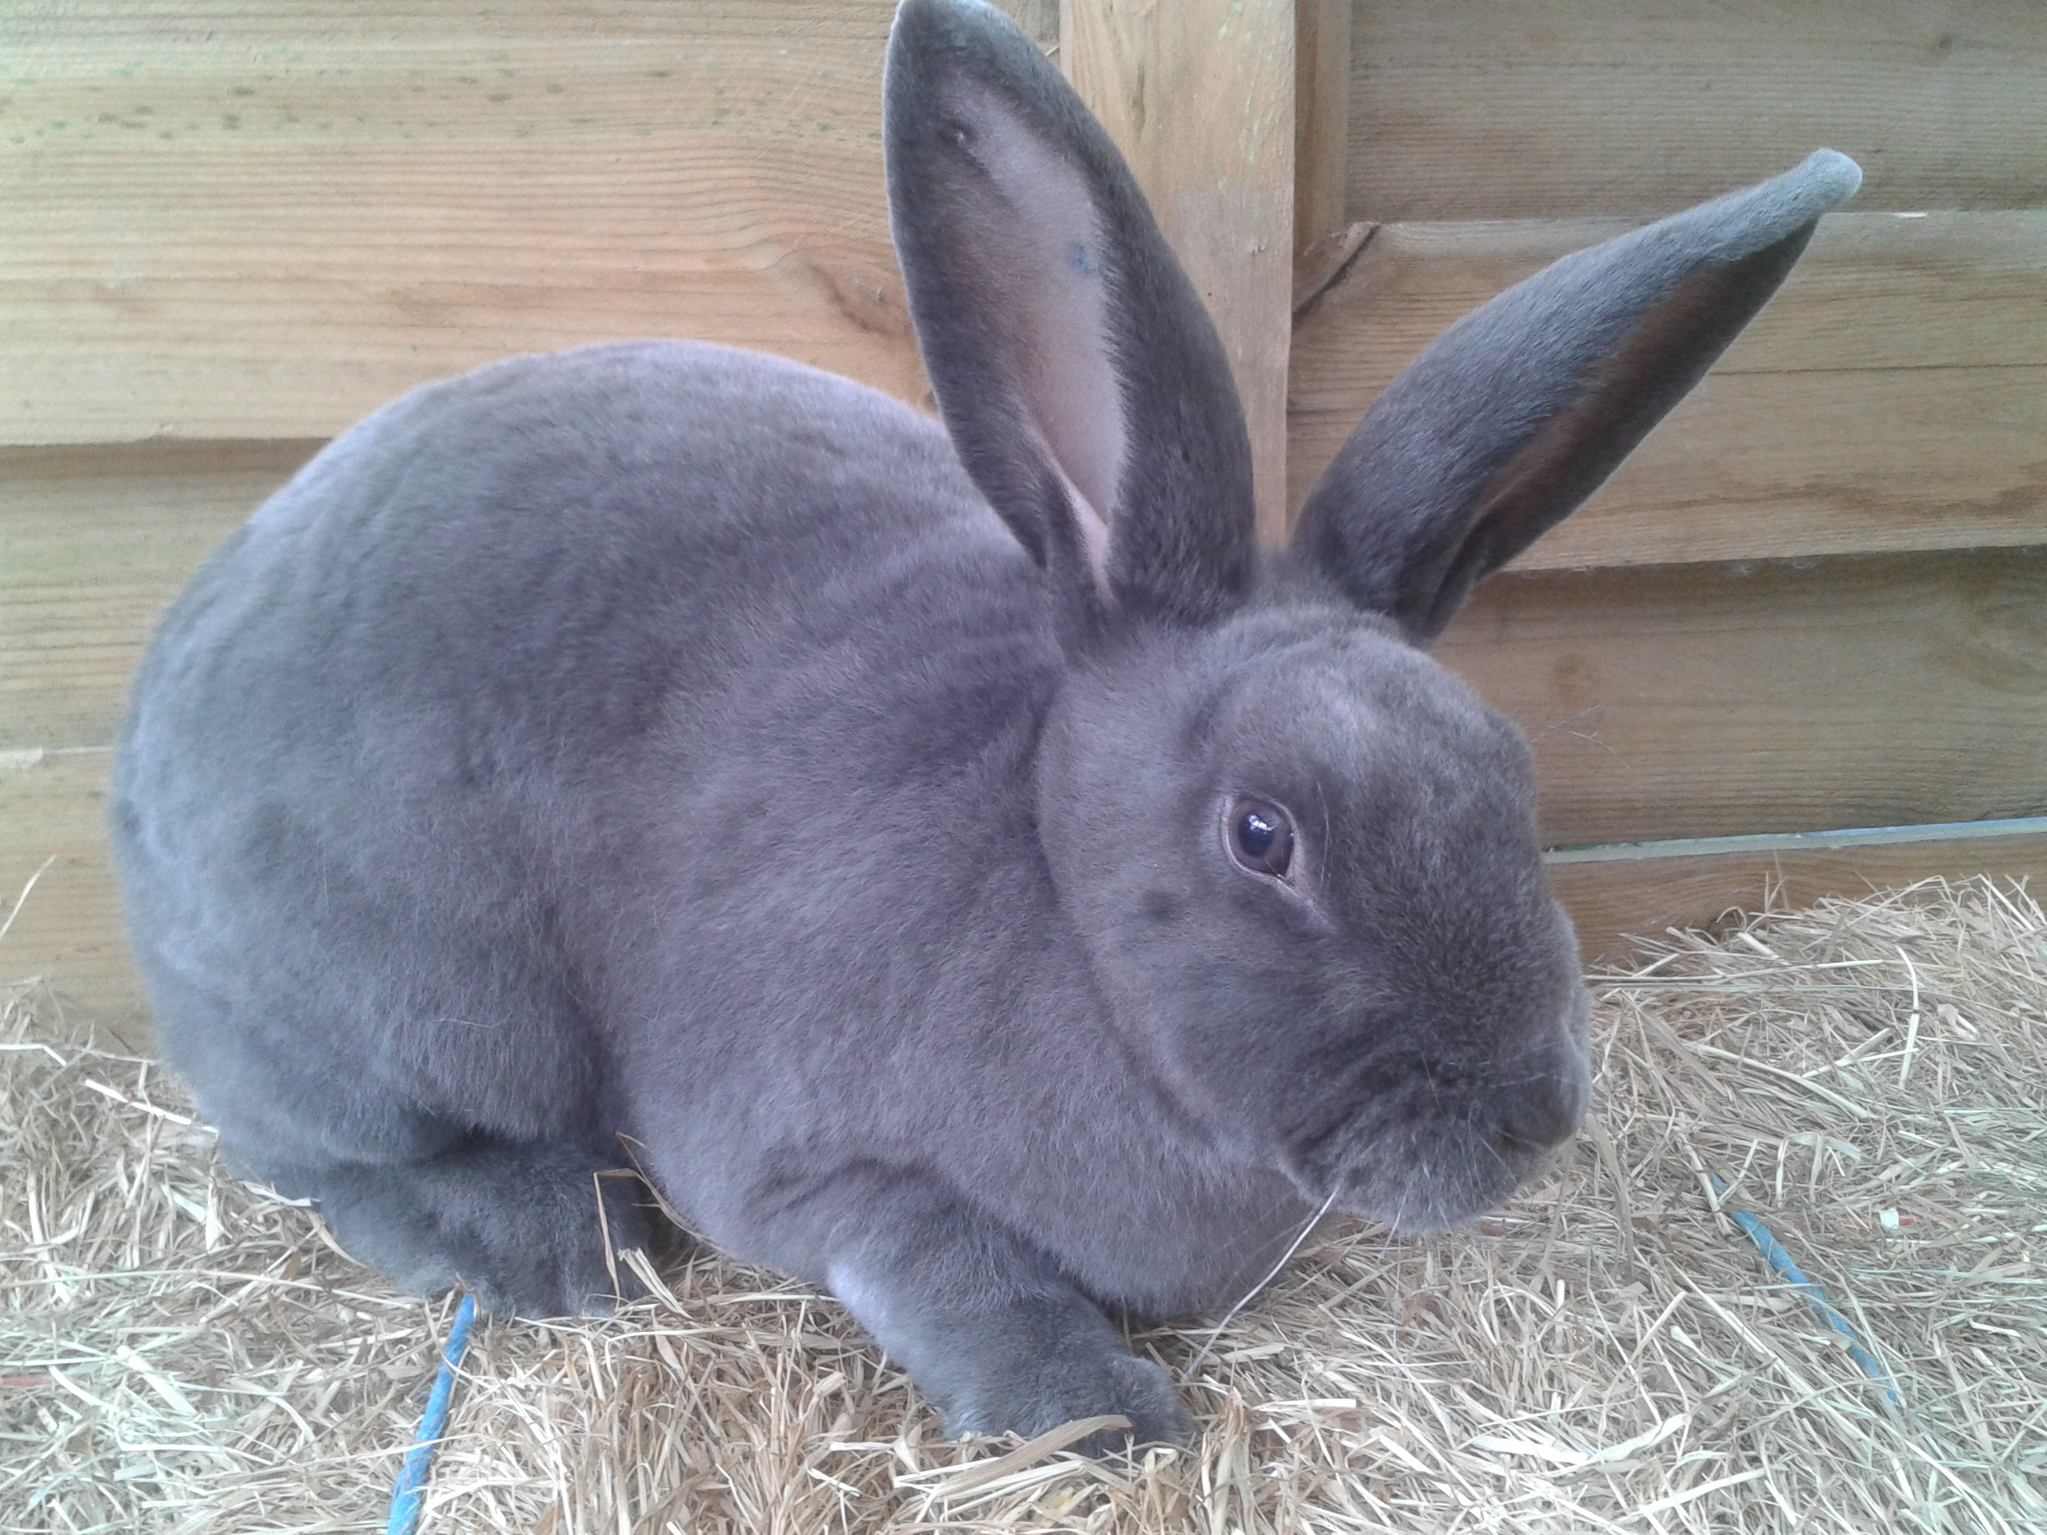
Rex

Slide 14
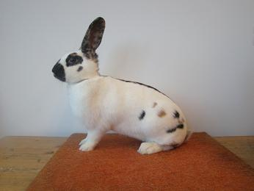
Rijnlander

Slide 15
Rus

Slide 16
Nederlandse hangoordwerg

Slide 17
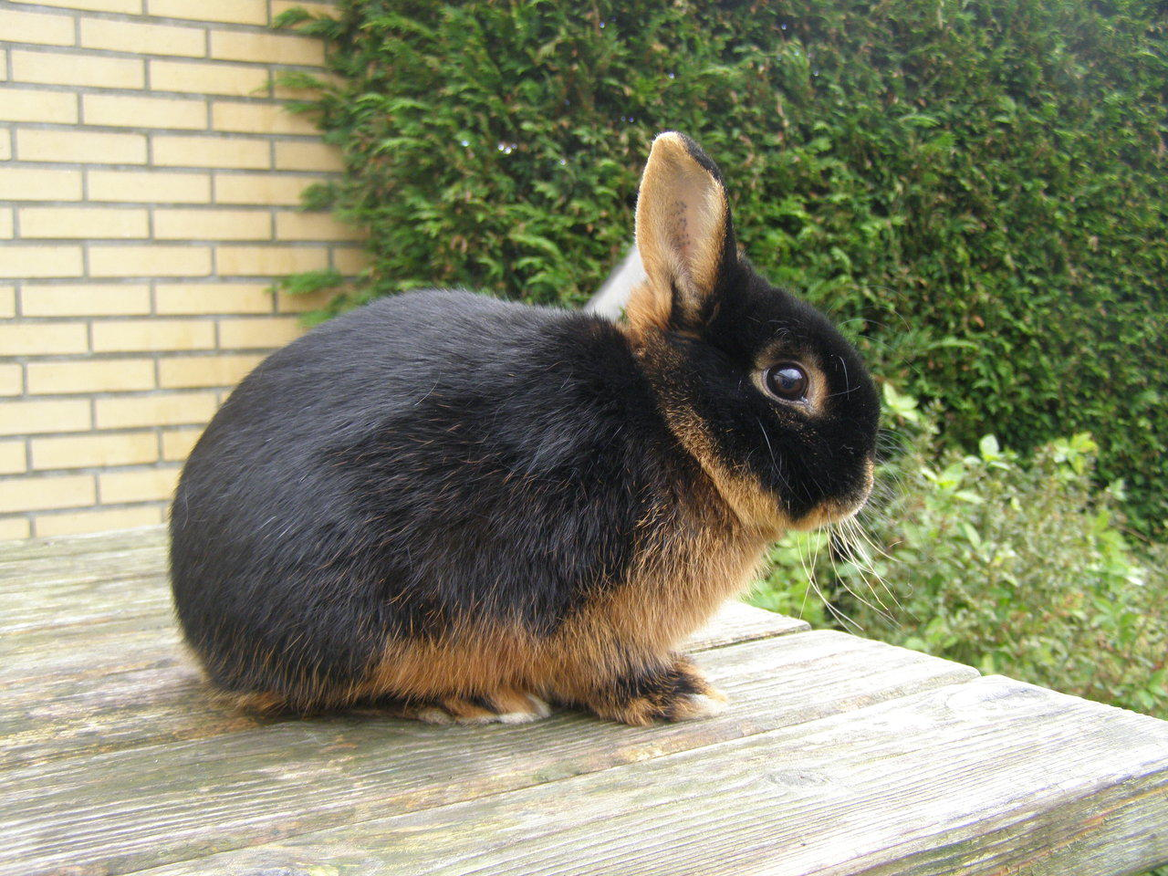
Tan

Slide 18
Thrianta

Slide 19
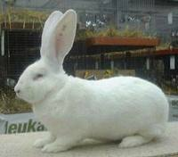
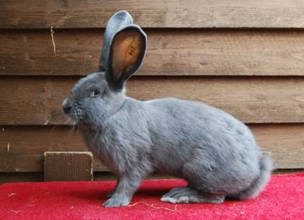
Vlaamse reus

Slide 20
Voskonijn

Slide 21
Witte van Hotot

